Slide 1

Polymer
Felipe Martínez Álvarez @2018
Notes:
Prueba de notas

Slide 2
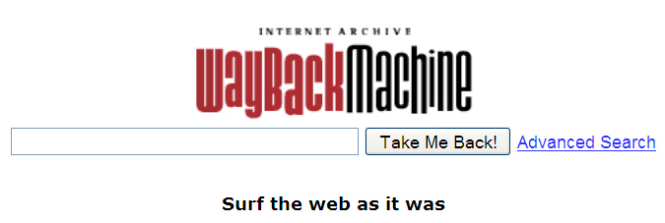

Introducción > Introducción
Introducción
Polymer
@fmaralv

Slide 3
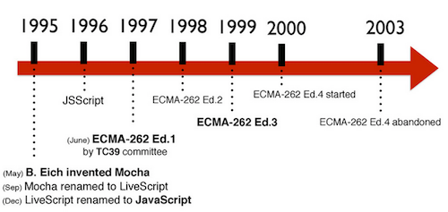
Introducción > ECMAScript v6
ECMAScript v6 > Historia
Polymer
@fmaralv

Slide 4
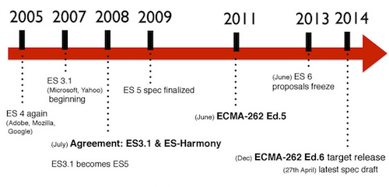
Introducción > ECMAScript v6
ECMAScript v6 > Historia
Polymer
@fmaralv

Slide 5
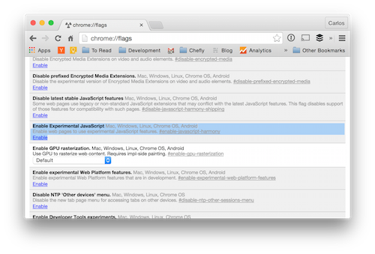
Introducción > ECMAScript v6
ECMAScript v6 > Activar Funciones Experimentales
Para probar directamente código ES6 en la consola de tu navegador. Escribe en la barra de direcciones chrome://flags y tendrás una página como ésta:
Polymer
@fmaralv

Slide 6
Introducción > ECMAScript v6
ECMAScript v6 > Novedades
Función Arrow
Clases
This
let y const
Template Strings
Destructuring
Valores por defecto
Módulos
Promesas
Polymer
@fmaralv

Slide 7
Introducción > ECMAScript v6
ECMAScript v6 > Función Arrow
// ES5
// Imaginemos una variable data que incluye un array de objectos
var data = [{...}, {...}, {...}, ...];
data.forEach(function(elem){
// Tratamos el elemento
console.log(elem)
});
//ES6
var data = [{...}, {...}, {...}, ...];
data.forEach(elem => {
console.log(elem);
});
Polymer
@fmaralv

Slide 8
Introducción > ECMAScript v6
ECMAScript v6 > Clases
classLibro{
constructor(autor,titulo){
this.autor=autor;
this.titulo=titulo;
}
mostrar(){
console.log(this);
}}
classLibroTecnico extends Libro{
constructor(autor,titulo,tema){
super(autor,titulo);
this.tema=tema;
}}
constoLibro=newLibroTecnico("J.Pérez","Angular Facil","Programacion")
oLibro.editorial="Anaya";
oLibro.mostrar();
Polymer
@fmaralv

Slide 9
Introducción > ECMAScript v6
ECMAScript v6 > This
//ES5
var obj = {
foo : function() {...},
bar : function() {
document.addEventListener("click", function(e) {
this.foo();
}.bind(this));
}
}
//ES6
…
document.addEventListener("click", (e) => this.foo());
…
Polymer
@fmaralv

Slide 10
Introducción > ECMAScript v6
ECMAScript v6 > This
//ES5
var obj = {
foo : function() {...},
bar : function() {
document.addEventListener("click", function(e) {
this.foo();
}.bind(this));
}
}
//ES6
…
document.addEventListener("click", (e) => this.foo());
…
Polymer
@fmaralv

Slide 11
Introducción > ECMAScript v6
ECMAScript v6 > let
//ES5
(function() {
console.log(x); // x no está definida aún.
if(true) {
var x = "hola mundo";
}
console.log(x);
// Imprime "hola mundo", porque "var" hace que sea global
// a la función;
})();
//ES6
(function() {
if(true) {
let x = "hola mundo";
}
console.log(x);
//Da error, porque "x" ha sido definida dentro del "if"
})();
Polymer
@fmaralv

Slide 12
Introducción > ECMAScript v6
ECMAScript v6 > const
Ahora con const podemos crear constantes que sólo se puedan leer y no modificar a lo largo del código.
(function() {
const PI;
PI = 3.15;
// ERROR, porque ha de asignarse un valor en la
// declaración
})();
(function() {
const PI = 3.15;
PI = 3.14159;
// ERROR de nuevo, porque es sólo-lectura
})();
Polymer
@fmaralv

Slide 13
Introducción > ECMAScript v6
ECMAScript v6 > Template Strings
Con ES6 podemos interpolar Strings de una forma más sencilla que como estábamos haciendo hasta ahora.
//ES6
let nombre1 = "JavaScript";
let nombre2 = "awesome";
console.log(`Sólo quiero decir que ${nombre1} is ${nombre2`);
// Solo quiero decir que JavaScript is awesome
//ES5
var saludo = "ola " +
"que " +
"ase ";
//ES6
var saludo = "ola
que
ase";
console.log("hola
que
ase");
Polymer
@fmaralv

Slide 14
Introducción > ECMAScript v6
ECMAScript v6 > Destructuring
Tenemos nuevas formas de asignar valores a Arrays y a Objetos
var [a, b] = ["hola", "mundo"];
console.log(a); // "hola"
console.log(b); // "mundo"
var obj = { nombre: "Carlos", apellido: "Azaustre" };
var { nombre, apellido } = obj;
console.log(nombre); // "Carlos"
var foo = function() {
return ["175", "75"];
};
var [estatura, peso] = foo();
console.log(estatura); //175
console.log(peso); //75[a, b] = ["hola", "mundo"];
console.log(a); // "hola"
console.log(b); // "mundo"
var obj = { nombre: "Carlos", apellido: "Azaustre" };
var { nombre, apellido } = obj;
console.log(nombre); // "Carlos"
Polymer
@fmaralv

Slide 15
Introducción > ECMAScript v6
ECMAScript v6 > Valores por defecto
Tenemos nuevas formas de asignar valores a Arrays y a Objetos
//ES5
function(valor) {
valor = valor || "foo";
}
//ES6
function(valor = "foo") {...};
Polymer
@fmaralv

Slide 16
Introducción > ECMAScript v6
ECMAScript v6 > Módulos
Llamamos a las funciones desde los propios Scripts, sin tener que importarlos en el HTML.
/File: lib/person.js
module "person" {
export function hello(nombre) {
return nombre;
}
}
o también se puede hacer así
export function hello(nombre) {...};
o también, si solo es una función la que tiene el módulo: export default function(nombre) {...};
//File: app.js
import { hello } from "person";
var app = {
foo: function() {
hello("Carlos");
}
}
export app;
Polymer
@fmaralv

Slide 17
Introducción > ECMAScript v6
ECMAScript v6 > Promesas
function hacerAlgoPromesa (){
return new Promise (function (resolve, reject) {
setTimeout(
() => {
console.log ( 'hacer algo que ha ocupado un tiempo...');
let number = Math.random()
if (number < 0.7) {
resolve(number) // correcto
} else {
reject(number) // incorrecto
}
}, 2000);
})
}
hacerAlgoPromesa()
.then( (data) => {console.log('El resultado es', data)})
.catch( (error) => {console.log('Error', error)})
Polymer
@fmaralv

Slide 18
Introducción > Transpilar Vs Compilar
Transpilar Vs Compilar
Compilar: es el proceso de transformar Código de Alto Nivel, es decir código que se entendible por personas con conocimientos en programación, a código que la maquina pueda entender, es decir código Máquina.
Transpilar: por otra parte es el proceso en el que transformamos Código de un lenguaje de programación a otro, similar a compilar, pero la diferencia esta en que el código que se transforma, tienen el mismo nivel, es decir que al final, es convertir código al mismo nivel de abstracción.
Polymer
@fmaralv

Slide 19
Componentes Web > Definición
Definición:
En los últimos años se ha venido observando un claro movimiento hacia la modularización de la Web.
Como consecuencia de los esfuerzos de modularización y reutilización anteriores surge, de la mano de la W3C, el estándar de Componentes Web que pretende recoger estas inquietudes y resolver algunos de los problemas que presentan las soluciones propuestas hasta la fecha (Encapsulamiento, modularidad , extensibilidad , templates).
Un Componente Web proporciona un mecanismo para construir nuevos elementos DOM personalizados que incluyen semántica funcional nueva además de una estructura sintáctica potencialmente diferente.
Polymer
@fmaralv

Slide 20
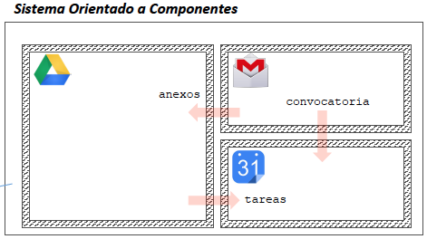
Componentes Web > Objetivo
Objetivo:
No debemos olvidar que nuestro último objetivo cuando construimos componentes Web es elaborar sistemas funcionales complejos que puedan operar sobre la Web como plataforma.
Para hacer frente este problema es necesario poner foco de atención en la relación de coordinación inherente que debe establecerse entre los servicios para dar lugar a componentes que ofrezcan servicios de mayor valor
Polymer
@fmaralv

Slide 21
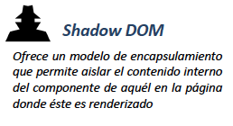
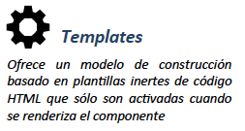
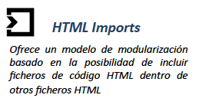
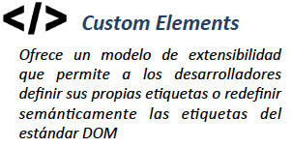
Componentes Web > Especificaciones
Definición:
El modelo de componentes para la Web definido por la W3C consiste en cuatro especificaciones tecnológicamente independientes que cubren distintos aspectos del proceso constructivo.
Polymer
@fmaralv

Slide 22
Componentes Web > Especificaciones
Custom Elements
Con Custom Elements, los programadores web pueden crear nuevas etiquetas HTML, reforzar las que existen o ampliar los componentes de otros desarrolladores. Aporta una estrategia web basada en estándares para crear componentes reutilizables usando solo JS/HTML/CSS básicos.
Para definir un nuevo elemento HTML, necesitamos el poder de JavaScript.
El elemento customElements global se usa para definir un elemento personalizado y notificar al navegador sobre una nueva etiqueta. Llama a customElements.define() con el nombre de etiqueta que desees crear y una class JavaScript que extienda el HTMLElement básico.
Polymer
@fmaralv

Slide 23
Componentes Web > Especificaciones
Custom Elements
La funcionalidad de un elemento personalizado se define mediante un ES2015 class que extiende HTMLElement. La extensión de HTMLElement garantiza que el elemento personalizado herede toda la API de DOM, lo cual significa que las propiedades o los métodos que agregues a la clase formarán parte de la interfaz del DOM del elemento. Básicamente, usa la clase a fin de crear una JavaScript API pública para tu etiqueta.
class AppSample extends HTMLElement {
constructor () {
super()
console.log("Creado el componente")
}
customElements.define('app-sample', AppSample)
Polymer
@fmaralv

Slide 24
Componentes Web > Especificaciones
Custom Elements
En este ejemplo, se crea un panel lateral con una propiedad open, una propiedad disabled y un método toggleDrawer().
class AppDrawer extends HTMLElement {
// A getter/setter for an open property.
get open() {
return this.hasAttribute('open');
}
set open(val) {
// Reflect the value of the open property as an HTML attribute.
if (val) {
this.setAttribute('open', '');
} else {
this.removeAttribute('open');
}
this.toggleDrawer();
}
Polymer
@fmaralv

Slide 25
Componentes Web > Especificaciones
// A getter/setter for a disabled property.
get disabled() {
return this.hasAttribute('disabled');
}
set disabled(val) {
// Reflect the value of the disabled property as an HTML attribute.
if (val) {
this.setAttribute('disabled', '');
} else {
this.removeAttribute('disabled');
}
}
// Can define constructor arguments if you wish.
constructor() {
// If you define a constructor, always call super() first!
// This is specific to CE and required by the spec.
super();
// Setup a click listener on <app-drawer> itself.
this.addEventListener('click', e => {
// Don't toggle the drawer if it's disabled.
if (this.disabled) {
return;
}
this.toggleDrawer();
});
}
toggleDrawer() {
...
}
}
Polymer
@fmaralv

Slide 26
Componentes Web > Especificaciones
Custom Elements > Reglas
El nombre de un elemento personalizado debe contener un guión (-).
  Ej : <x-tags>, <my-element>
Puedes registrar la misma etiqueta más de una vez. Si intentas hacerlo, se generará una DOMException.
Los elementos personalizados no se pueden cerrar automáticamente
Escribe siempre una etiqueta de cierre (<app-drawer></app-drawer>).
Polymer
@fmaralv

Slide 27
Componentes Web > Especificaciones
Extensión de un elemento personalizado
La Custom Elements API es útil para crear nuevos elementos HTML, pero también lo es para extender otros elementos personalizados o incluso el HTML integrado del navegador.
class FancyDrawer extends AppDrawer {
constructor() {
super(); // always call super() first in the constructor. This also calls the extended class' constructor.
...
}
toggleDrawer() {
// Possibly different toggle implementation?
// Use ES2015 if you need to call the parent method. super.toggleDrawer()
}
anotherMethod() {
...
}
}
customElements.define('fancy-app-drawer', FancyDrawer);
Polymer
@fmaralv

Slide 28
Componentes Web > Especificaciones
Extensión de elementos HTML nativos
Un elemento personalizado integrado es un elemento que extiende una de las etiquetas HTML integradas del navegador. El principal beneficio de extender un elemento existente es contar con todas sus características (propiedades del DOM, métodos y accesibilidad).
// See https://html.spec.whatwg.org/multipage/indices.html#element-interfaces
// for the list of other DOM interfaces.
class FancyButton extends HTMLButtonElement {
constructor() {
super(); // always call super() first in the constructor.
this.addEventListener('click', e => this.drawRipple(e.offsetX, e.offsetY));
}
Polymer
@fmaralv

Slide 29
Componentes Web > Especificaciones
Extensión de elementos HTML nativos
// Material design ripple animation.
drawRipple(x, y) {
let div = document.createElement('div');
div.classList.add('ripple');
this.appendChild(div);
div.style.top = `${y - div.clientHeight/2}px`;
div.style.left = `${x - div.clientWidth/2}px`;
div.style.backgroundColor = 'currentColor';
div.classList.add('run');
div.addEventListener('transitionend', e => div.remove());
}
}
customElements.define('fancy-button', FancyButton, {extends: 'button'});
Observa que la llamada a define() cambia ligeramente al extender un elemento nativo. El tercer parámetro obligatorio indica al navegador la etiqueta que extenderás.
Polymer
@fmaralv

Slide 30
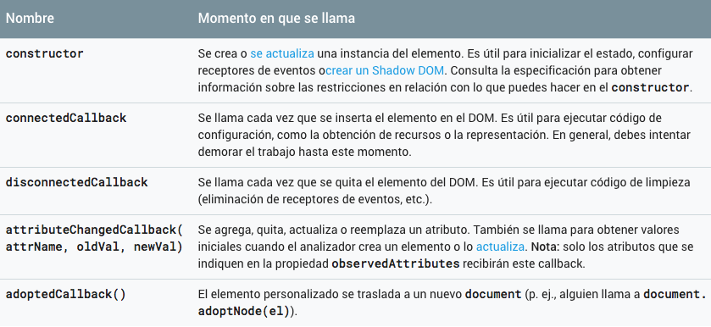
Componentes Web > Especificaciones
Reacciones de los elementos personalizados
Un elemento personalizado puede definir enlaces de ciclo de vida especiales para ejecutar código durante momentos interesantes de su existencia. Estos enlaces se llaman reacciones de elementos personalizados.
Polymer
@fmaralv

Slide 31
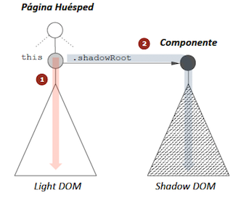
Componentes Web > Especificaciones
Shadow Host, Shadow Root & Shadow DOM
Definiremos una nueva variante de nodo DOM llamado Shadow Host. Un Shadow Host es un nodo DOM que contiene un atributo hacia un nuevo nodo DOM llamado Shadow Root. De él se puede hacer depender un subárbol DOM que transcurre en paralelo al documento llamado Shadow DOM.
Polymer
@fmaralv

Slide 32
Componentes Web > Especificaciones
Terminología: light DOM y shadow DOM
Light DOM:
Es el lenguaje de marcado que escribe un usuario de tu componente. El DOM vive afuera del shadow DOM del componente. Consta de los campos secundarios reales del elemento.
Shadow DOM:
Es el DOM que escribe el autor del componente. Shadow DOM es local del componente y define su estructura interna, CSS con ámbito, y encapsula tus detalles de implementación. También puede definir cómo representar el lenguaje de marcado que creó el consumidor de tu componente.
Polymer
@fmaralv

Slide 33
Componentes Web > Especificaciones
Terminología: Árbol del DOM plano
El resultado de que el navegador distribuya el light DOM del usuario en tu shadow DOM, representando el producto final. El árbol plano es lo que en última instancia ves en las DevTools y lo que se representa en la página.
Polymer
@fmaralv

Slide 34
Componentes Web > Especificaciones
Shadow Host, Shadow Root & Shadow DOM
Para convertir un nodo normal en un shadow host es necesario incluir un atributo hacia un shadow root. Esto se hace mediante una llamada al método attachShadow() dentro del constructor.
customElements.define('x-foo-shadowdom', class extends HTMLElement {
constructor() {
super(); // always call super() first in the constructor.
// Attach a shadow root to the element.
let shadowRoot = this.attachShadow({mode: 'open'});
shadowRoot.innerHTML = `
<style>:host { ... }</style> <!-- look ma, scoped styles -->
<b>I'm in shadow dom!</b>
<slot></slot>
`;
}
...
});
Polymer
@fmaralv

Slide 35
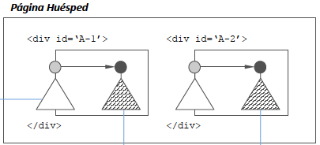
Componentes Web > Especificaciones
Templates
No es poco frecuente encontrar situaciones en las que es necesario instanciar dos ocurrencias diferentes de un mismo componente sobre la misma página, aunque sea con light DOM diferentes. ¿Pomo podemos evitar el trabajo de reescribir el shadow DOM entero para cada instancia de forma eficaz y segura?
Una plantilla <template> es un nuevo tipo de etiqueta que puede incluir cualquier contenido HTML y puede ubicarse en cualquier parte del documento. No son visibles en el DOM hasta que se invocan.
Polymer
@fmaralv

Slide 36
Componentes Web > Especificaciones
Templates > Creación de elementos
<template id="x-foo-from-template">
<style>
p { color: orange; }
</style>
<p>I'm in Shadow DOM. My markup was stamped from a &lt;template&gt;.</p>
</template>
<script>
customElements.define('x-foo-from-template', class extends HTMLElement {
constructor() {
super(); // always call super() first in the constructor.
let shadowRoot = this.attachShadow({mode: 'open'});
const t = document.querySelector('#x-foo-from-template');
const instance = t.content.cloneNode(true);
shadowRoot.appendChild(instance);
}
...
});
</script>
Polymer
@fmaralv

Slide 37
Componentes Web > Especificaciones
Cómo aplicar estilo a un elemento personalizado
El usuario puede aplicar estilo personalizado a cualquier elemento prevaleciendo estos sobre los propios estilos definidos en el elemento
<style>
app-drawer {
display: flex;
}
panel-item {
transition: opacity 400ms ease-in-out;
}
panel-item:hover {
background: rgb(255, 0, 255);
color: white;
}
app-panel > panel-item {
padding: 5px;
}
</style>
<app-drawer>
<panel-item>Do</panel-item>
<panel-item>Re</panel-item>
<panel-item>Mi</panel-item>
</app-drawer>
Polymer
@fmaralv

Slide 38
Componentes Web > Especificaciones
Compatibilidad con navegadores
La definición del estandar de creación de componentes web ha variado en los últimos años, en Chrome 36 (y versiones posteriores) se implementó una versión (v0) de la Custom Elements API en la cual se usa document.registerElement() en lugar de customElements.define(). Hoy se considera una versión en desuso de la estándar, llamada v0. customElements.define() es el nuevo atractivo y lo que los proveedores de navegadores están comenzando a implementar. Se llama Custom Elements v1.
Hasta que haya compatibilidad general con navegadores, se puede hacer uso de polyfills para soportar componentes web en aquellos navegadores que no lo soportan por defecto.
Polymer
@fmaralv

Slide 39
Componentes Web > Especificaciones
Polyfills
Librerías de Javascript para implementar soporte a navegadores todavía no compatibles con una tecnología permitiendo ampliar la compatibilidad a todos navegadores del mercado.
Podemos encontrar el detalle de los diferentes polyfills en la web oficial del proyecto de WebComponents:
https://github.com/WebComponents/webcomponentsjs
Polyfills disponibles:
webcomponents-bundle.js (Sincrono)
webcomponents-loader.js (Sincrono/Asincrono)
Polymer
@fmaralv

Slide 40
Componentes Web > Especificaciones
HTML Imports
Este estandar nos permite incluir y reutizar HTML en otros documentos ofreciendo oportunidades para el empaquetamiento de colecciones de recursos y manera que éstos puedan ser entregados al cliente final a través de una única import location.
Mas informacion sobre eventos asociados y uso con templates:
https://www.html5rocks.com/en/tutorials/webcomponents/imports/
Polymer
@fmaralv

Slide 41
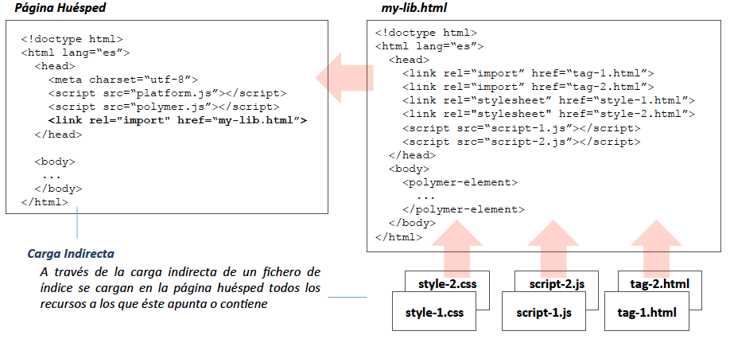
Componentes Web > Especificaciones
HTML Imports
Polymer
@fmaralv

Slide 42
Componentes Web > Demo
Demo > Tooltip
Creación de un tooltip mediante webcomponents.
Polymer
@fmaralv

Slide 43



Componentes Web > Frameworks & Librerias
Frameworks & Librerias
Polymer
@fmaralv

Slide 44
Componentes Polymer > Introducción
Introducción
Polymer es una potente librería para desarrollo de sitios web del lado del cliente , basada en los estándares de los Web Components.
Polymer es una librería para realizar Web Components de una manera más rápida y productiva, que además contiene un amplio catálogo de elementos disponibles para basar el desarrollo de nuevos componentes.
Polymer se diferencia, con respecto a AngularJS o ReactJS, por estar construido encima de las especificaciones de los Web Components.
          https://www.polymer-project.org
Polymer
@fmaralv

Slide 45
Componentes Polymer > Introducción
Historia > Polymer 1.0 > 2015 (Obsoleto)
Polyfills.
Registro de elementos mediante document.createElement.
Clase base sobre la que se extiende (HTMLElement)
Uso de Bowel para gestión de dependencias.
Librería de elementos clasificados para Web/mobile (PolymerElements) .Una parte de estos elementos son visuales PaperElemnent (Material Design).
Creacion de componentes basada en WebComponents v0
Polimer CLI
Polymer
@fmaralv

Slide 46
Componentes Polymer > Introducción
Historia > Polymer 1.0 > Ejemplo Hola Mundo
<!– hola-polymer-scratch.html -->
<link rel="import" href="../bower_components\polymer\polymer.html">
<dom-module id="hola-polymer-scratch">
<template>
<p>Hola, <strong>[[who]]</strong></p>
</template>
</dom-module>
<script>
Polymer({
is: 'hola-polymer-scratch',
properties: {
who: {
type: String,
value: ’¡Hola Desde Polymer!'
}
}
});
</script>
Polymer
@fmaralv

Slide 47
Componentes Polymer > Introducción
Historia > Polymer 1.0 > Ejemplo Hola Mundo
<!DOCTYPE html>
<html>
<head>
<meta charset="utf-8">
<title>Hola</title>
<script src="bower_components\webcomponentsjs\webcomponents.min.js"></script>
<link rel="import" href="hola-polymer-scratch.html">
</head>
<body>
<p>Hola</p>
<hola-polymer-scratch who='Madrid'></hola-polymer-scratch>
</body>
</html>
Polymer
@fmaralv

Slide 48
Componentes Polymer > Introducción
Historia > Polymer 2.0 > 2017 (Obsoleto)
Se reduce el peso de la libreria.
Polyfills mas específicos.
Custom Elements ahora se definen mediante clases ES6.
Clase base sobre la que se extiende (Polymer.Element).
Interoperabilidad entre componentes (WebComponents v1).
Custom Properties de CSS.
Librería de elementos clasificados para Web/mobile (PolymerElements) .Una parte de estos elementos son visuales PaperElemnent (Material Design).
Creacion de componentes basada en WebComponents v1
Polimer CLI
Polymer
@fmaralv
Notes:
Su peso en bytes es aproximadamente un cuarto del peso de Polymer 1.0
Los polyfills están separados por especificaciones del estándar de Web Components, de modo que
se puede limitar mejor la carga de Polyfills a aquellos que realmente el navegador necesita,
reduciendo el peso en bytes de las aplicaciones y el tiempo de arranque a lo mínimo necesario en
cada navegador.
Los Custom Elements ahora se definen mediante clases ES6, algo nuevo en el propio estándar, lo
que reduce la cantidad de código y simplifica la creación de componentes. En el caso de crear un
elemento de Polymer 2.0 la única diferencia está en que no extenderemos de HTMLElement sino
de Polymer.Element.
La interoperabilidad entre componentes, la capacidad de trabajar los unos con los otros, ahora está
directamente ofrecida con el estándar de Web Components.
El uso de Custom Properties de CSS se implementa de manera nativa y compatible con todos los
navegadores modernos, lo que no requiere código extra de la librería. (Style dentro de Template)
Existe una capa de compatibilidad que permite el desarrollo híbrido, de componentes con sintaxis
1.x y con sintaxis 2.x, de modo que la migración de aplicaciones existentes sea más sencilla y se
pueda realizar de manera progresiva.

Slide 49
Componentes Polymer > Introducción
Historia > Polymer 2.0 > Ejemplo Hola Mundo
<!DOCTYPE html>
<html lang="en">
<head>
<meta charset="UTF-8”>
<link rel="import" href=https://polygit.org/components/polymer/polymer-element.html>
<title>Test de componente usando Polymer 2</title>
</head>
<body>
<template id="mi-template">
<p>Hola! soy un Polymer Element simple!</p>
</template>
<script>
class HolaComponentes extends Polymer.Element {
static get template() { return document.getElementById('mi-template') }
static get is() { return 'hola-componentes'; }
}
customElements.define(HolaComponentes.is, HolaComponentes);>
</script>
<hola-componentes></hola-componentes>
</body></html>
Polymer
@fmaralv
Notes:
Su peso en bytes es aproximadamente un cuarto del peso de Polymer 1.0
Los polyfills están separados por especificaciones del estándar de Web Components, de modo que
se puede limitar mejor la carga de Polyfills a aquellos que realmente el navegador necesita,
reduciendo el peso en bytes de las aplicaciones y el tiempo de arranque a lo mínimo necesario en
cada navegador.
Los Custom Elements ahora se definen mediante clases ES6, algo nuevo en el propio estándar, lo
que reduce la cantidad de código y simplifica la creación de componentes. En el caso de crear un
elemento de Polymer 2.0 la única diferencia está en que no extenderemos de HTMLElement sino
de Polymer.Element.
La interoperabilidad entre componentes, la capacidad de trabajar los unos con los otros, ahora está
directamente ofrecida con el estándar de Web Components.
El uso de Custom Properties de CSS se implementa de manera nativa y compatible con todos los
navegadores modernos, lo que no requiere código extra de la librería.
Existe una capa de compatibilidad que permite el desarrollo híbrido, de componentes con sintaxis
1.x y con sintaxis 2.x, de modo que la migración de aplicaciones existentes sea más sencilla y se
pueda realizar de manera progresiva.

Slide 50
Componentes Polymer > Introducción
Historia > Polymer 3.X > 2018 (En Evolución)
Se sustituye los HTMLImport por ES6 Modules.
Polymer-modulizer.
Uso de npm para gestion de dependencias.
ES6 template String.
Clase base sobre la que se extiende LitElement. (Mejora Rendimiento).
Nuevo catálogo de componentes Material-Components basada en Material Design.Escritos en JavaScript (Webcomponents v1)
PWA Starter Kit, que sustituye a Polymer Starter Kit.
Polymer
@fmaralv
Notes:
Nota: no hay un camino de migración automático de componentes Polymer 2.x a Polymer
3.x usando LitElement. El camino automático permite la migración de componentes
Polymer 2.x a componentes Polymer 3.0 que usan PolymerElement. Si se desea obtener las
mejoras de LitElement entonces habría que cambiar el código componente a componente.
Es un trabajo que se puede hacer poco a poco, ya que LitElement y PolymerElement
pueden convivir perfectamente en un mismo proyecto y los componentes son
interoperables gracias a Web Components en general
Los componentes de Material-components-web están realizados en Polymer 3.0 y usan
LitElement. Sin embargo, estos detalles de implementación son realmente indiferentes para
los desarrolladores, ya que puedes usar estos componentes en cualquier framework o librería
popular, gracias a la interoperabilidad de WebComponents, como React, Angular, Vue…

Slide 51
Componentes Polymer > Introducción
Polymer 3.0 > Hola Mundo
import {PolymerElement, html} from '@polymer/polymer/polymer-element.js';
class HolaMundo extends PolymerElement {
static get template() {
return html`
<style>
:host {
display: block;
font-family: arial, verdana;
}
h1 {
color: orange;
}
p {
background-color: #eee;
color: #888;
padding: 10px;
border-radius: 5px;
}
</style>
<h1>Esto es un Polymer Element realizado con Polymer 3.0!!</h1>
<p>Aquí tienes un
: [[miPropiedad]]!</p>
`;
}
Polymer
@fmaralv
Notes:
Para especificar las dependencias ahora se usa import en Javascript, en vez de los
HTML Imports de versiones anteriores.
Ya no se usa la etiqueta dom-module
El template se define en código Javascript. Usa una funcionalidad de ES6 llamada
"Template String Tags", de la cual encuentras más información en el artículo de Lit-
HTML.

Slide 52
Componentes Polymer > Introducción
Polymer 3.0 > Hola Mundo
static get properties() {
return {
miPropiedad: {
type: String,
value: 'Valor para mi propiedad',
}
};
}
window.customElements.define('hola-mundo', HolaMundo);
<!doctype html>
<html>
<head>
<script src="./node_modules/@webcomponents/webcomponentsjs/webcomponents-bundle.js" defer></script>
<script src="./node_modules/@webcomponents/webcomponentsjs/custom-elements-es5-adapter.js"></script>
</head>
<body>
<hola-mundo></hola-mundo>
</body>
</html>
Polymer
@fmaralv
Notes:
Para especificar las dependencias ahora se usa import en Javascript, en vez de los
HTML Imports de versiones anteriores.
Ya no se usa la etiqueta dom-module
El template se define en código Javascript. Usa una funcionalidad de ES6 llamada
"Template String Tags", de la cual encuentras más información en el artículo de Lit-
HTML.

Slide 53
Componentes Polymer > LitElement
LitElement
Esta es una de las novedades de Polymer 3.0 más importantes en lo que respecta al rendimiento.La librería se ha desarrollado para satisfacer las demandas de un sistema de templates HTML, capaz de aportar un gran rendimiento, funcionando del lado de Javascript con ES6 Modules.
La diferencia entre LitElement y PolymerElement es que LitElement hace uso de la librería Lit-HTML y PolymerElement hace uso de templates HTML declarativos dentro de Javascript.
LitElement convive con PolymerElement 3.0 en Polymer 3.X por razones de compatibilidad hacia atrás.
https://lit-element.polymer-project.org/
Polymer
@fmaralv
Notes:
Esta es una de las novedades de Polymer 3.0 más importantes en lo que respecta al
rendimiento. Ya que ahora la definición de los templates se realiza mediante Javascript, el
equipo de Polymer ha trabajado en una nueva manera de definir estos templates, que
aproveche en mayor medida las capacidades nativas de la plataforma web.

Slide 54
Componentes Polymer > LitElement
LitElement> Hola Mundo
Instalación:
npm install @polymer/lit-element --save
Polymer
@fmaralv
Notes:
Esta es una de las novedades de Polymer 3.0 más importantes en lo que respecta al
rendimiento. Ya que ahora la definición de los templates se realiza mediante Javascript, el
equipo de Polymer ha trabajado en una nueva manera de definir estos templates, que
aproveche en mayor medida las capacidades nativas de la plataforma web.

Slide 55
Componentes Polymer > LitElement
LitElement> Hola Mundo
<script src="node_modules/@webcomponents/webcomponentsjs/webcomponents-bundle.js"></script>
<script type="module">
import {LitElement, html} from '@polymer/lit-element';
class MyElement extends LitElement {
static get properties() {
return {
mood: {type: String}
};
}
constructor() {
super();
this.mood = 'happy';
}
render() {
return html`<style> .mood { color: green; } </style>
Web Components are <span class="mood">${this.mood}</span>!`;
}
}
customElements.define('my-element', MyElement);
</script>
<my-element mood="happy"></my-element>
Polymer
@fmaralv
Notes:
Para especificar las dependencias ahora se usa import en Javascript, en vez de los
HTML Imports de versiones anteriores.
Ya no se usa la etiqueta dom-module
El template se define en código Javascript. Usa una funcionalidad de ES6 llamada
"Template String Tags", de la cual encuentras más información en el artículo de Lit-
HTML.

Slide 56
Componentes Polymer > Instalación
Instalación Polymer 3.0
Requisitos Previos:
Install Git.
Install npm and Node.js.
Install Polymer CLI.
Mas info: https://www.polymer-project.org/3.0/start/install-3-0
Installing Polymer CLI pre-requisites on Windows 10:
https://www.polymer-project.org/2.0/docs/tools/polymer-cli#windows-10
Polymer
@fmaralv

Slide 57
Componentes Polymer > Polymer CLI
Polymer CLI
Polymer CLI es una serie de herramientas de línea de comandos ideal para comenzar y acelerar cualquier tipo de proyecto realizado con la librería Polymer.
Instalación:
npm install -g polymer-cli
Podemos ver una lista de opciones del comando:
polymer help
Polymer
@fmaralv

Slide 58
Componentes Polymer > Polymer CLI
Polymer CLI > Lista de comandos
polymer build (for app projects only)
polymer init
polymer install
polymer lint
polymer serve
polymer test
Referencia Completa:
https://polymer-library.polymer-project.org/3.0/docs/tools/polymer-cli-commands
Polymer
@fmaralv

Slide 59
Componentes Polymer > Polymer CLI
Polymer CLI > polymer init
Mediante este comando podemos crear la plantilla o scafolder de un proyecto polimer de las siguientes tipologias:
Proyecto de elemento individual (DEMO).
Proyecto de pagina web compuesta de elementos (DEMO).
Proyecto base (starter kit) basado en el uso de app-layout (DEMO).
El proceso comenzará creando una estructura de carpetas e instalando todas las dependencias necesarias que nuestra aplicación funcione, se pueda testear, etc.
Polymer
@fmaralv

Slide 60
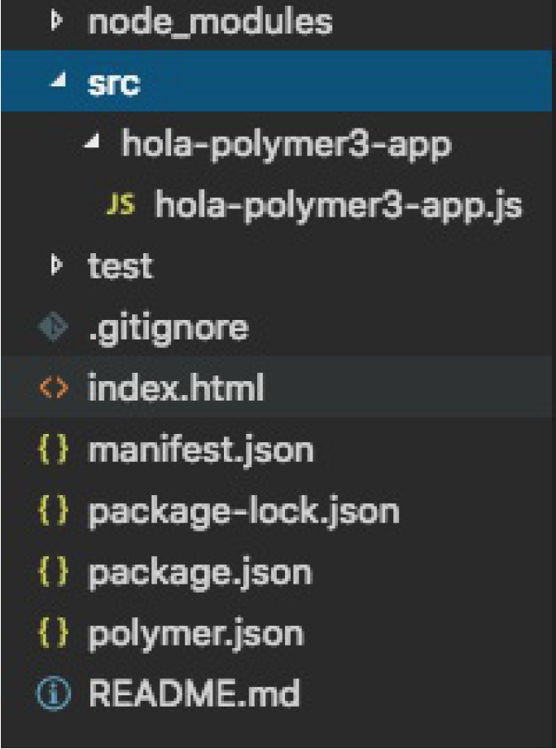
Componentes Polymer > Polymer CLI
Polymer CLI > polymer init > scafolding
Polymer
@fmaralv
Notes:
Explicar el Caret Range del package.json
Por defecto se establece un Caret Range: •Ejemplos "^1.2.3" "^0.2.5" "^0.0.4" •Allows changes that do not modify the left-most non-zero digit in the [major, minor, patch] tuple.
~version "Approximately equivalent to version" See npm semver - Tilde Ranges & semver (7)
^version "Compatible with version" See npm semver - Caret Ranges & semver (7)
version Must match version exactly
>version Must be greater than version
>=version etc
<version
<=version
1.2.x 1.2.0, 1.2.1, etc., but not 1.3.0
http://sometarballurl (this may be the URL of a tarball which will be downloaded and installed locally
* Matches any version
latest Obtains latest release

Slide 61
Componentes Polymer > Polymer CLI
Polymer CLI > polymer.json
Fichero de configuración utilizado por las diferentes utilidades de Polymer CLI.
Entre otras opciones permite especificar las diferentes rutas de configuración , opciones de empaquetacion , opciones para análisis sintactico, opciones de compresión (minify) , configuraciones de distribución ,punto de entrada por defecto…etc
Referencia Completa:
https://polymer-library.polymer-project.org/3.0/docs/tools/polymer-json
Polymer
@fmaralv
Notes:
Este comando revisará el archivo "polymer.json" que hay en raíz y atendiendo a las definiciones creará los archivos para distribución. Aquí entra en juego algo muy importante y relativamente nuevo en Polymer, que es la parte del lazy-load de components. Para orientar al proceso de despliegue justamente encontrarmos en "polymer.json" tanto el punto de entrada que debe usar para crear los archivos para producción, como los fragmentos para producir el "lazy-load".
El proceso de Build además generará dos carpetas para distribución. Una de ellas tendrá todos los elementos compactados en un solo archivo y otra carpeta tendrá todos los archivos sueltos. Esto es así porque si el servidor donde vas a colocar tus archivos soporta HTTP 2 no es necesario unirlos todos en un único fichero.
Los archivos para despliegue te los colocará en la carpeta "build", que encontrarás una vez finalizado el proceso. Verás que tienes dos directorios dentro, "bundled" contiene los archivos compactados, que usarás en la mayoría de las ocasiones por el momento (servidores HTTP) y "unbundled" que tiene los archivos sin compactar (para servidores HTTP 2).
Esta parte es bastante sofisticada, como puedes ver. Con esto conoces lo básico, aunque habrá que analizarla con más calma en el momento en el que expliquemos la parte del "lazy-load".

Slide 62
Componentes Polymer > Polymer CLI
Polymer CLI > manifiesto.json
Fichero de configuración utilizado como manifiesto de aplicaciones web. Proporciona información sobre una aplicación (como nombre, autor, icono y descripción) en un documento simplificado dentro del estandar de las progressive web apps:
https://developer.mozilla.org/en-US/docs/Web/Apps/Progressive
Referencia Completa:
https://developer.mozilla.org/es/docs/Web/Manifest
Polymer
@fmaralv
Notes:
El manifiesto de aplicaciones web proporciona información sobre una aplicación (como nombre, autor, icono y descripción) en un documento simplificado. Su principal propósito es crear progressive web apps: aplicaciones web que se pueden instalar desde la pantalla principal de un dispositivo sin necesidad de hacerlo a traves de una app store (y otras ventajas como disponibilidad offline y enviar notificaciones push cuando cambia el contenido de la aplicación.)

Slide 63
Componentes Polymer > Polymer CLI
Polymer CLI > polymer lint
Es un analizador sintactico que nos aporta información adicional sobre databindings erroneos , errores de sintaxis …etc. Su funcionanimiento es configurable mediante la introducción de reglas dentro del fichero de configuracion “polymer.json”.
Es el complemento perfecto para otro tipo de analizadores como eslint o htmlhint.
Este tipo de herramientas se pueden utilizar en procesos de integración continua para reemplazar a otros analizadores sintacticos como SonarQube u otros.
Referencia Completa:
https://polymer-library.polymer-project.org/3.0/docs/tools/polymer-cli-commands#lint
Polymer
@fmaralv
Notes:
Este comando revisará el archivo "polymer.json" que hay en raíz y atendiendo a las definiciones creará los archivos para distribución. Aquí entra en juego algo muy importante y relativamente nuevo en Polymer, que es la parte del lazy-load de components. Para orientar al proceso de despliegue justamente encontrarmos en "polymer.json" tanto el punto de entrada que debe usar para crear los archivos para producción, como los fragmentos para producir el "lazy-load".
El proceso de Build además generará dos carpetas para distribución. Una de ellas tendrá todos los elementos compactados en un solo archivo y otra carpeta tendrá todos los archivos sueltos. Esto es así porque si el servidor donde vas a colocar tus archivos soporta HTTP 2 no es necesario unirlos todos en un único fichero.
Los archivos para despliegue te los colocará en la carpeta "build", que encontrarás una vez finalizado el proceso. Verás que tienes dos directorios dentro, "bundled" contiene los archivos compactados, que usarás en la mayoría de las ocasiones por el momento (servidores HTTP) y "unbundled" que tiene los archivos sin compactar (para servidores HTTP 2).
Esta parte es bastante sofisticada, como puedes ver. Con esto conoces lo básico, aunque habrá que analizarla con más calma en el momento en el que expliquemos la parte del "lazy-load".

Slide 64
Componentes Polymer > Polymer CLI
Polymer CLI > polymer serve
Levanta un servidor http para servir nuestro proyectomen el dominio local (localhost)
Con la opcion –o (open) abre automáticamente el navegador con el proyecto.
Polymer
@fmaralv
Notes:
Revisión de código de las diferentes Demos.

Slide 65
Componentes Polymer > Polymer CLI
Polymer CLI > polymer build
Empaquetador de archivos para la distribución de un proyecto. Este comando revisará el archivo "polymer.json" que hay en raíz y atendiendo a las definiciones creará los archivos para distribución.
El proceso de Build además generará dos carpetas para distribución:
Build > bundled : Archivos compactados (Servidores http)
Build > unbundle : Archivos sin compactar (Servidores http2)
Referencia Completa:
https://polymer-library.polymer-project.org/3.0/docs/apps/build-for-production
Polymer
@fmaralv
Notes:
Este comando revisará el archivo "polymer.json" que hay en raíz y atendiendo a las definiciones creará los archivos para distribución. Aquí entra en juego algo muy importante y relativamente nuevo en Polymer, que es la parte del lazy-load de components. Para orientar al proceso de despliegue justamente encontrarmos en "polymer.json" tanto el punto de entrada que debe usar para crear los archivos para producción, como los fragmentos para producir el "lazy-load".
El proceso de Build además generará dos carpetas para distribución. Una de ellas tendrá todos los elementos compactados en un solo archivo y otra carpeta tendrá todos los archivos sueltos. Esto es así porque si el servidor donde vas a colocar tus archivos soporta HTTP 2 no es necesario unirlos todos en un único fichero.
Los archivos para despliegue te los colocará en la carpeta "build", que encontrarás una vez finalizado el proceso. Verás que tienes dos directorios dentro, "bundled" contiene los archivos compactados, que usarás en la mayoría de las ocasiones por el momento (servidores HTTP) y "unbundled" que tiene los archivos sin compactar (para servidores HTTP 2).
Esta parte es bastante sofisticada, como puedes ver. Con esto conoces lo básico, aunque habrá que analizarla con más calma en el momento en el que expliquemos la parte del "lazy-load".

Slide 66
Componentes Polymer > polymer-modulizer
Polymer-modulizer
Esta herramienta permite resolver de manera automática la prácticamente totalidad de lasvnecesidades de migración de componentes y aplicaciones, desde Polymer 2.0 a Polymer 3.0.
No funciona desde Polymer 1.x, ya que en esa versión de la librería no se usaban clases ES6 para implementar los custom elements
Referencia Completa:
https://polymer-library.polymer-project.org/3.0/docs/upgrade
Polymer
@fmaralv
Notes:
Este comando revisará el archivo "polymer.json" que hay en raíz y atendiendo a las definiciones creará los archivos para distribución. Aquí entra en juego algo muy importante y relativamente nuevo en Polymer, que es la parte del lazy-load de components. Para orientar al proceso de despliegue justamente encontrarmos en "polymer.json" tanto el punto de entrada que debe usar para crear los archivos para producción, como los fragmentos para producir el "lazy-load".
El proceso de Build además generará dos carpetas para distribución. Una de ellas tendrá todos los elementos compactados en un solo archivo y otra carpeta tendrá todos los archivos sueltos. Esto es así porque si el servidor donde vas a colocar tus archivos soporta HTTP 2 no es necesario unirlos todos en un único fichero.
Los archivos para despliegue te los colocará en la carpeta "build", que encontrarás una vez finalizado el proceso. Verás que tienes dos directorios dentro, "bundled" contiene los archivos compactados, que usarás en la mayoría de las ocasiones por el momento (servidores HTTP) y "unbundled" que tiene los archivos sin compactar (para servidores HTTP 2).
Esta parte es bastante sofisticada, como puedes ver. Con esto conoces lo básico, aunque habrá que analizarla con más calma en el momento en el que expliquemos la parte del "lazy-load".

Slide 67
Componentes Polymer > Lifecycle
Lifecycle
La mayor parte de los estados del ciclo de vida de un componente Polymer son derivados directamente del estándar Web Components V1:
constructor: Es el propio constructor de la clase ES6 que se escribe para implementar un custom element.
connectedCallback: Este estado del ciclo de vida ocurre cuando el elemento se inyecta en el DOM.
disconnectedCallback: Este estado ocurre cuando el elemento se borra del DOM de la página.
attributeChangedCallback: Este momento se produce cada vez que un atributo o propiedad del componente cambia.
Ready: Básicamente es como un "connectedCallback”,solo que no se ejecuta más que 1 vez, la primera que se inyecta en el DOM de la página.
Polymer
@fmaralv
Notes:
<!DOCTYPE html>
<html lang="en">
<head>
<meta charset="UTF-8">
<title>demo dw-feedback</title>
<link rel="import" href="ciclo-vida.html">
</head>
<body>
<H1>Demo ciclo-vida</H1>
<ciclo-vida></ciclo-vida>
<button id="cambiaAtributo">Cambia Atributo</button>
<button id="quitaElemento">Quita el elemento del DOM</button>
<button id="creaElemento">Crea un nuevo elemento en memoria Javascript</button>
<button id="creaInyectaElemento">Crea un nuevo elemento e injecta en el DOM</button>
<script>
document.getElementById('cambiaAtributo').addEventListener('click', function(){
document.querySelector('ciclo-vida').setAttribute("atributo", 'valor');
});
document.getElementById('quitaElemento').addEventListener('click', function(){
document.body.removeChild(document.querySelector('ciclo-vida'));
});
document.getElementById('creaElemento').addEventListener('click', function(){
document.createElement('ciclo-vida');
});
document.getElementById('creaInyectaElemento').addEventListener('click', function(){
var elem = document.createElement('ciclo-vida');
document.body.appendChild(elem);
});
</script>
</body>
</html>

Slide 68
Componentes Polymer > Lifecycle
Lifecycle > Aclaraciones
Es importante que, en todo método callback del ciclo de vida de Polymer, se invoque siempre al métodocorrespondiente, pero en la clase padre, por medio de "super".
Si el componente sufre un cambio en uno de sus atributos del HTML no se invocará attributeChangedCallback en el caso que ese atributo no sea una de sus propiedades declaradas.Los Callbacks de attributeChangedCallback solo son para las propiedades del componente.
Polymer
@fmaralv
Notes:
<!DOCTYPE html>
<html lang="en">
<head>
<meta charset="UTF-8">
<title>demo dw-feedback</title>
<link rel="import" href="ciclo-vida.html">
</head>
<body>
<H1>Demo ciclo-vida</H1>
<ciclo-vida></ciclo-vida>
<button id="cambiaAtributo">Cambia Atributo</button>
<button id="quitaElemento">Quita el elemento del DOM</button>
<button id="creaElemento">Crea un nuevo elemento en memoria Javascript</button>
<button id="creaInyectaElemento">Crea un nuevo elemento e injecta en el DOM</button>
<script>
document.getElementById('cambiaAtributo').addEventListener('click', function(){
document.querySelector('ciclo-vida').setAttribute("atributo", 'valor');
});
document.getElementById('quitaElemento').addEventListener('click', function(){
document.body.removeChild(document.querySelector('ciclo-vida'));
});
document.getElementById('creaElemento').addEventListener('click', function(){
document.createElement('ciclo-vida');
});
document.getElementById('creaInyectaElemento').addEventListener('click', function(){
var elem = document.createElement('ciclo-vida');
document.body.appendChild(elem);
});
</script>
</body>
</html>

Slide 69
Componentes Polymer > Lifecycle
Lifecycle > Monitor
class CicloVida extends PolymerElement {
static get properties() {
return {
test: String
};
}
constructor() {
super(); console.log('Ejecutándose el constructor')
}
connectedCallback() {
super.connectedCallback(); console.log('Ejecutándose connectedCallback');
}
disconnectedCallback() {
super.disconnectedCallback(); console.log('Ejecutándose disconnectedCallback');
}
attributeChangedCallback(nombre, valorAnterior, valorNuevo) {
super.attributeChangedCallback(); console.log('Ejecutándose attributeChangedCallback', nombre, valorAnterior, valorNuevo);
}
ready() {
super.ready(); console.log('Ejecutándose ready');
}
}
customElements.define('ciclo-vida', CicloVida);
Polymer
@fmaralv
Notes:
<!DOCTYPE html>
<html lang="en">
<head>
<meta charset="UTF-8">
<title>demo dw-feedback</title>
<link rel="import" href="ciclo-vida.html">
</head>
<body>
<H1>Demo ciclo-vida</H1>
<ciclo-vida></ciclo-vida>
<button id="cambiaAtributo">Cambia Atributo</button>
<button id="quitaElemento">Quita el elemento del DOM</button>
<button id="creaElemento">Crea un nuevo elemento en memoria Javascript</button>
<button id="creaInyectaElemento">Crea un nuevo elemento e injecta en el DOM</button>
<script>
document.getElementById('cambiaAtributo').addEventListener('click', function(){
document.querySelector('ciclo-vida').setAttribute("atributo", 'valor');
});
document.getElementById('quitaElemento').addEventListener('click', function(){
document.body.removeChild(document.querySelector('ciclo-vida'));
});
document.getElementById('creaElemento').addEventListener('click', function(){
document.createElement('ciclo-vida');
});
document.getElementById('creaInyectaElemento').addEventListener('click', function(){
var elem = document.createElement('ciclo-vida');
document.body.appendChild(elem);
});
</script>
</body>
</html>

Slide 70
Componentes Polymer > Propiedades
Propiedades
Para declarar las propiedades de un componente debemos añadir un método get estático que devuelva un objeto con las diferentes propiedades que hemos creado.
Hay que distinguir entre propiedades y atributos. Básicamente propiedades se refiere a elementos de Polymer y sus propiedades declaradas, mientras que atributos se refiere a lo que son atributos estándar, de las etiquetas HTML en general.
Justamente esta riqueza en la declaración de propiedades es una de las ventajas de usar Polymer, con respecto a lo que nos ofrece el Javascript nativo de Web Components.
Referencia Completa:
https://polymer-library.polymer-project.org/2.0/docs/devguide/properties
Polymer
@fmaralv
Notes:
Este comando revisará el archivo "polymer.json" que hay en raíz y atendiendo a las definiciones creará los archivos para distribución. Aquí entra en juego algo muy importante y relativamente nuevo en Polymer, que es la parte del lazy-load de components. Para orientar al proceso de despliegue justamente encontrarmos en "polymer.json" tanto el punto de entrada que debe usar para crear los archivos para producción, como los fragmentos para producir el "lazy-load".
El proceso de Build además generará dos carpetas para distribución. Una de ellas tendrá todos los elementos compactados en un solo archivo y otra carpeta tendrá todos los archivos sueltos. Esto es así porque si el servidor donde vas a colocar tus archivos soporta HTTP 2 no es necesario unirlos todos en un único fichero.
Los archivos para despliegue te los colocará en la carpeta "build", que encontrarás una vez finalizado el proceso. Verás que tienes dos directorios dentro, "bundled" contiene los archivos compactados, que usarás en la mayoría de las ocasiones por el momento (servidores HTTP) y "unbundled" que tiene los archivos sin compactar (para servidores HTTP 2).
Esta parte es bastante sofisticada, como puedes ver. Con esto conoces lo básico, aunque habrá que analizarla con más calma en el momento en el que expliquemos la parte del "lazy-load".

Slide 71
Componentes Polymer > Propiedades
Propiedades > Posibilidades
Declara el tipo y valor por defecto.
Declarar observadores.
Databinding bidireccional {{…}} o unidireccional [[…]]
Soporte para computos y operaciones al asignar un valor.
Propiedades adicionales como Read-only.
Posibilidad de asignar valor desde la llamada HTML a las propiedades del componente.
Polymer
@fmaralv
Notes:
Este comando revisará el archivo "polymer.json" que hay en raíz y atendiendo a las definiciones creará los archivos para distribución. Aquí entra en juego algo muy importante y relativamente nuevo en Polymer, que es la parte del lazy-load de components. Para orientar al proceso de despliegue justamente encontrarmos en "polymer.json" tanto el punto de entrada que debe usar para crear los archivos para producción, como los fragmentos para producir el "lazy-load".
El proceso de Build además generará dos carpetas para distribución. Una de ellas tendrá todos los elementos compactados en un solo archivo y otra carpeta tendrá todos los archivos sueltos. Esto es así porque si el servidor donde vas a colocar tus archivos soporta HTTP 2 no es necesario unirlos todos en un único fichero.
Los archivos para despliegue te los colocará en la carpeta "build", que encontrarás una vez finalizado el proceso. Verás que tienes dos directorios dentro, "bundled" contiene los archivos compactados, que usarás en la mayoría de las ocasiones por el momento (servidores HTTP) y "unbundled" que tiene los archivos sin compactar (para servidores HTTP 2).
Esta parte es bastante sofisticada, como puedes ver. Con esto conoces lo básico, aunque habrá que analizarla con más calma en el momento en el que expliquemos la parte del "lazy-load".

Slide 72
Componentes Polymer > Propiedades
Propiedades > Ejemplo
class XCustom extends PolymerElement {
static get properties() {
return {
user: String,
isHappy: Boolean,
count: {
type: Number,
readOnly: true,
notify: true
}
}
}
}
customElements.define('x-custom', XCustom);
…
// Asignación de valor desde Html
<x-custom user=”Juan"></x-custom>
Polymer
@fmaralv

Slide 73
Componentes Polymer > Propiedades
Propiedades > Funcionalidades
type: Sirve para indicar el tipo (Date ,Boolean, Number, String, Array, Object y la menos conocida Date).
value: Sirve para definir el valor predeterminado o calculado de una propiedad. Si se indica, se usará para inicializar esa propiedad, aunque a la hora de usar el componente mandará la posible inicialización que se realice en el atributo HTML del componente asociado con esa propiedad.
reflectToAttribute: Sirve para que el valor de la propiedad actualice el valor de del atributo en la etiqueta HTML (sino existe se crearía este atributo). El valor por defecto es false.
readOnly: Indica si se puede modificar el valor de la propiedad.
notify: Permite que el componente notifique a los padres (databinding bidireccional) mediante binding cualquier cambio de la propiedad. El valor por defecto es false.
Polymer
@fmaralv
Notes:
type: Sirve para indicar el tipo (Boolean, Number, String, Array, Object y la menos conocida Date)
Sobre este asunto hemos hablado suficiente en el pasado artículo sobre los tipos y deserialización de
atributos.
value: Sirve para definir el valor predeterminado de una propiedad. Si se indica, se usará para
inicializar esa propiedad, aunque a la hora de usar el componente mandará la posible inicialización
que se realice en el atributo HTML del componente asociado con esa propiedad. El valor también
se puede calcular por medio de una función, que se invocará si es necesario en la inicialización del
componente. Se usará el valor de devolución de la función para inicializar la propiedad. Además,
para propiedades de tipo Array y Object, si queremos que exista una copia del array o el objeto para
cada elemento generado, tenemos que producir ese array u objeto en una función, devolviendo el
valor a inicializar con el correspondiente return.
reflectToAttribute: Sirve para que el valor de la propiedad actualice el valor de la propiedad en el
elemento. Por defecto esto no ocurre, por lo que, si se cambia el valor de una propiedad, no se
refleja en el HTML del componente host. Si queremos que se actualice el atributo en la etiqueta

Slide 74
Componentes Polymer > Propiedades
Propiedades > Funcionalidades
computed: Permite hacer propiedades qu etiene valores que serán calculados por una función. Polymer ya automatiza el procedimiento para que, cuando
cambian los parámetros de entrada en el cómputo, se invoque de nuevo la función, de modo quesiempre las propiedades computadas tengan el valor actualizado.
observer: Permite definir una función que se ejecutará cuando se produzcan cambios en el valor de una propiedad, facilitando enormemente la programación reactiva.
Polymer
@fmaralv
Notes:
type: Sirve para indicar el tipo (Boolean, Number, String, Array, Object y la menos conocida Date)
Sobre este asunto hemos hablado suficiente en el pasado artículo sobre los tipos y deserialización de
atributos.
value: Sirve para definir el valor predeterminado de una propiedad. Si se indica, se usará para
inicializar esa propiedad, aunque a la hora de usar el componente mandará la posible inicialización
que se realice en el atributo HTML del componente asociado con esa propiedad. El valor también
se puede calcular por medio de una función, que se invocará si es necesario en la inicialización del
componente. Se usará el valor de devolución de la función para inicializar la propiedad. Además,
para propiedades de tipo Array y Object, si queremos que exista una copia del array o el objeto para
cada elemento generado, tenemos que producir ese array u objeto en una función, devolviendo el
valor a inicializar con el correspondiente return.
reflectToAttribute: Sirve para que el valor de la propiedad actualice el valor de la propiedad en el
elemento. Por defecto esto no ocurre, por lo que, si se cambia el valor de una propiedad, no se
refleja en el HTML del componente host. Si queremos que se actualice el atributo en la etiqueta

Slide 75
Componentes Polymer > Propiedades
Propiedades > Serializacion (reflectToAttribute)
Cuando se refleja una propiedad en un atributo del componente ocurre una
serialización del valor de la propiedad. Esa serialización se realiza para convertir aquel valor de la propiedad en un string, ya que los valores de los atributos en HTML solo aceptan cadenas.
Al serializar se realizan unas operaciones de conversión a cadena que dependen del tipo (type) de la propiedad declarada. Por ejemplo:
Date o Number se serializan con el método toString()
Array y Object se serializan con JSON.stringify().
Esta serialización predeterminada se puede sobreescribir o crear propiedades de tipos personalizados que tengan serializaciones determinadas por
nuestro propio código. Para ello tenemos que sobreescribir el método _serializeValue(value)
componente.
Polymer
@fmaralv
Notes:
Nota: este paso, la serialización de las propiedades reflejadas, es básicamente el opuesto de la
deserialización

Slide 76
Componentes Polymer > Propiedades
Propiedades > Serializacion (reflectToAttribute)
_serializeValue(value) {
if (typeof(value) == 'number') {
return '--' + value + '--';
}
if (value instanceof Cliente) {
return value.nombreContacto + ' de ' + value.empresa + ' (' + value.cif + ')';
}
return super._serializeValue(value);
}
Polymer
@fmaralv
Notes:
Nota: este paso, la serialización de las propiedades reflejadas, es básicamente el opuesto de la
deserialización

Slide 77
Componentes Polymer > DataBinding
DataBinding
El databinding en Polymer funciona siempre transmitiendo los datos de padres a hijos. Un componente puede transmitir el valor de una de sus propiedades a cualquier elemento del template, así como a otros componentes que tenga como hijos.
El databinding de una dirección [[ ]] es el que transmite de padres a hijos y el databinding de dos direcciones {{ }} es el que además transmite el valor en dirección contraria: desde el hijo hasta el padre.
Para que se produzca un binding ascendente en Polymer, aparte de usar las dobles llaves, necesitas que el componente que debe avisar al padre tenga definida la propiedad con el valor notify=true.
Polymer
@fmaralv
Notes:
Nota: Ojo con el binding de dos direcciones, puesto que es un poco más pesado para la aplicación, en
términos de tiempo de procesamiento. Por eso en muchas ocasiones es preferible usar bindeo de una
sola dirección y usar mecanismos como los eventos para producir el aviso a los padres cuando los hijos
desean cambiar el valor de las propiedades. Hablaremos de esto más adelante en otros ejemplos cuando
hayamos abordado el tema de los eventos en Polymer.
Nota: Para que quede claro, con respecto al binding de dos direcciones, debes entender que por mucho
que tú lo uses al declarar el bindeo en el template, Polymer no siempre lo implementará y te hará un
binding de una única dirección. Por ejemplo, también te ocurrirá cuando bindeas al contenido de una
etiqueta HTML párrafo (etiqueta P). Por mucho que uses dobles llaves no servirá para nada, ya que ese
párrafo no está preparado para avisar al padre hipotéticos cambios.

Slide 78
Componentes Polymer > DataBinding
DataBinding > Propiedades Vs Atributos
<paper-input label="Escribe algo" value="{{valorEscrito}}"></paper-input>
A una propiedad como "label" le podemos asignar directamente un literal de cadena.
A la propiedad "value" (propia del componente paper-input) le estamos asignando el valor de otra propiedad del componente padre ("valorEscrito").
En general todo lo que son atributos de las etiquetas (class,style,hidden…etc), que vienen del lenguaje HTML, lo denominamos atributos.
Polymer
@fmaralv
Notes:
En los componentes de Polymer tenemos propiedades, declaradas mediante la declaración "properties". Eso
son lo que llamamos propiedades del componente y son las que hemos usado repetidas veces a lo largo del
manual. Polymer facilita la asignación de valores a esas propiedades del componente, por medio del
template.
<paper-input label="Escribe algo" value="{{valorEscrito}}"></paper-input>
Ves dos casos interesantes en el anterior código:
A una propiedad como "label" le podemos asignar directamente un literal de cadena.
A la propiedad "value" le estamos asignando el valor de otra propiedad del componente padre
("valorEscrito").
Polymer se encarga de asignar esos valores a las propiedades. En el caso de "label" simplemente le asigna
ese valor literal, pero en el caso del "value" tenemos un binding de propiedad. En este caso "value" es una
propiedad del elemento "paper-input", propia de Polymer.

Slide 79
Componentes Polymer > DataBinding
DataBinding
Existen multitud de variantes para realizar Databinding:
Binding del componente al template.
Binding computado.
Binding entre componentes.
Binding a propiedades
Binding a atributos
Binding bidireccional con notify
…etc
Referencia Completa:
https://polymer-library.polymer-project.org/3.0/docs/devguide/data-binding
Polymer
@fmaralv

Slide 80
Componentes Polymer > DataBinding
DataBinding > Binding del componente al template
class XCustom extends PolymerElement {
static get properties() {
return {
given: String,
family: String
};
}
_formatName(given, family) {
return `${family}, ${given}`;
}
static get template() {
return html`
Family name [[ family]]
<br>
My name is <span>[[_formatName(given, family)]]</span>
`;
}
}
customElements.define('x-custom', XCustom);
Polymer
@fmaralv
Notes:
Sobre los computed bindings debes saber además:
Las dependencias del bindeo computado, que son los datos que necesita para calcular el valor a
mostrar, serán derivados del scope (ámbito) actual. Esto quiere decir que dentro de un template de
repetición (dom-repeat), el scope puede incluir la propiedad "item", que no es una propiedad del
propio componente.
Puedes enviar literales de cualquier tipo a los métodos del binding computado.
Si un computed binding no tiene ningún parámetro ocurrirá que la invocación al método se realizará
una única vez.

Slide 81
Componentes Polymer > DataBinding
DataBinding > Binding entre componentes
class XCustom extends PolymerElement {
static get properties() {
return {
titular: {
type: String,
value: 'Esto es un titular',
// readOnly: true
}
};
}
static get template() {
return html`
<h1>{{titular}}</h1>
<paper-input label="Cambia el titular - Bindeo 2 direcciones" value="{{titular}}"></paper-input>
<paper-input label="Cambia el titular - Bindeo de 1 dirección" value="[[titular]]"></paper-input>
`;
}
}
Polymer
@fmaralv

Slide 82
Componentes Polymer > DataBinding
DataBinding > Binding a atributos
<div class$="[[claseActiva]]">Tendrá un class cuyo valor se bindea</div>
Se debe colocar un $ justo después del nombre del atributo HTML.
Solo permite databinding de una dirección , para databinding direccional existen alternativas en algunos casos.
Internamente Polymer los implementa con el método nativo setAttribute()
Polymer
@fmaralv

Slide 83
Componentes Polymer > DataBinding
DataBinding > Binding bidireccional con notify
class XCustom_Padre extends PolymerElement {
…
<x-custom valoracion="{{valoracion}}"></x-custom>
Tenemos esta valoración: [[valoracion]]
…
}
customElements.define('x-custom-padre', XCustom_Padre);
class XCustom extends PolymerElement {
static get properties() {
return {
valoracion: {
type: String,
notify: true,
observer: 'valoracionObserver'
}
valoracionObserver(valoracion) {
---
}
}
customElements.define('x-custom', XCustom);
Polymer
@fmaralv
Notes:
Notify es una configuración que no se debería usar, a no ser que realmente sea necesaria. Si el componente
no necesita comunicarse con el padre para nada, entonces no tiene sentido usar notify. Solo en el caso que
el componente necesite comunicar con el padre tendría sentido configurar alguna de sus propiedades con
notify a true, pero aún así no siempre será la mejor opción.
Variantes dependiendo del tipo de componente:
El campo INPUT, por ser nativo del HTML y no un componente de Polymer, tiene un tratamiento
del binding que es un poco más avanzado y que veremos en otro artículo.
El campo paper-input está ya construido y forma parte del catálogo de componentes del equipo de
Polymer. En este caso el componente ya está construido para que permita un doble binding. Lo
puedes comprobar si te fijas en la documentación del elemento, en su propiedad "value", donde
indican que es una propiedad configurada con notify.

Slide 84
Componentes Polymer > DataBinding
DataBinding > Binding en elementos HTML nativos
Tipos de elementos:
Elementos Polymer: son todos los custom elements que han sido definidos con la librería Polymer.
Elementos "Non-Polymer": son todos los elementos nativos del HTML y custom elements que no hayan sido creados con Polymer específicamente, como los generados únicamente con el estándarWeb Components.
Para que Polymer ponga en marcha el binding en dos direcciones, sin necesidad de las notificaciones de eventos ante cambios, hay que especificar en el template el binding con una sintaxis especial.
Polymer
@fmaralv
Notes:
Solo a título informativo, los elementos de Polymer hacen internamente y de manera transparente para el
desarrollador una notificación de eventos de cambio, que usa la librería para controlar cuándo las
propiedades se alteran y poner en marcha los mecanismos de binding a dos direcciones.
Sin embargo, elementos nativos del HTML y Non-Polymer en general no realizan esas notificaciones de
cambios, por lo que es imposible que Polymer realice los mecanismos de binding a dos direcciones.

Slide 85
Componentes Polymer > DataBinding
DataBinding > Binding en elementos HTML nativos
El formato para realizar el binding bidireccional sería:
target-prop="{{hostProp::target-change-event}}"
<input value="{{propiedadBindeada::input}}">
<select value="{{propiedadBindeada::input}}">
<option value="1">1</option>
<option value="2">2</option>
<option value="3">3</option>
</select>
<input type="checkbox" checked="{{propiedadBindeada::change}}">
Polymer
@fmaralv

Slide 86
Componentes Polymer > DataBinding
DataBinding > Binding en elementos HTML nativos
Para un componente Polymer el uso de esta notación sería secundario ya que por defecto se monitoriza cualquier cambio en las variables independientemente del evento.
<!-- Listens for `value-changed` event -->
<my-element value="{{hostValue::value-changed}}">
<!-- Listens for `value-changed` event using Polymer convention by default -->
<my-element value="{{hostValue}}">
Polymer
@fmaralv

Slide 87
Componentes Polymer > DataBinding
DataBinding > Operador logico de negación
static get template() {
return html`
<my-page show-login="[[!isLoggedIn]]"></my-page>
`;
}
Funciona como en JavaScript ,en este caso show-login (0) es false si la variable isLoggedIn es cierta(1).
Se suele utilizar con atributos hidden para mostrar/ocultar controles.
<iron-icon hidden$="[[! encendido]]" icon="icons:cloud-done"></iron-icon>
<iron-icon hidden$="[[encendido]]" icon="icons:cloud-off"></iron-icon>
<encendido-apagado></encendido-apagado>
<encendido-apagado encendido></encendido-apagado>
Polymer
@fmaralv

Slide 88
Componentes Polymer > DataBinding
DataBinding > Bindings Compuestos
Otra alternativa para utilizar en data binding son los bindings compuestos, que permiten concatenar una cadena con el valor de una propiedad.
Este tipo de binding con siempre de una dirección.
<img src$="https://www.example.com/profiles/[[userId]].jpg">
<span>Name: [[lastname]], [[firstname]]</span>
Polymer
@fmaralv

Slide 89
Componentes Polymer > DataBinding
DataBinding > Demo
Creación de una calculadora con las operaciones básica para su encapsulamiento dentro de un componente web.
Polymer
@fmaralv

Slide 90
Componentes Polymer > Observadores
Observadores
Los observers nos permiten estar informados de los cambios en los datos que maneja el componente, ya sean propiedades comunes, propiedades de objetos, subpropiedades, o secciones de un array , de modo que si estos cambian , se pueda reaccionar ejecutando ciertas funciones.
Son, con las propiedades computadas, las herramientas más útiles para implementar una programación reactiva.
https://polymer-library.polymer-project.org/3.0/docs/devguide/observers
Polymer
@fmaralv
Notes:
Nota: Ojo con el binding de dos direcciones, puesto que es un poco más pesado para la aplicación, en
términos de tiempo de procesamiento. Por eso en muchas ocasiones es preferible usar bindeo de una
sola dirección y usar mecanismos como los eventos para producir el aviso a los padres cuando los hijos
desean cambiar el valor de las propiedades. Hablaremos de esto más adelante en otros ejemplos cuando
hayamos abordado el tema de los eventos en Polymer.
Nota: Para que quede claro, con respecto al binding de dos direcciones, debes entender que por mucho
que tú lo uses al declarar el bindeo en el template, Polymer no siempre lo implementará y te hará un
binding de una única dirección. Por ejemplo, también te ocurrirá cuando bindeas al contenido de una
etiqueta HTML párrafo (etiqueta P). Por mucho que uses dobles llaves no servirá para nada, ya que ese
párrafo no está preparado para avisar al padre hipotéticos cambios.

Slide 91
Componentes Polymer > Observadores
Observadores > Mutaciones en arrays
Los métodos nativos de JavaScript sobre arrays(push,pull…etc) no desencadenan los mecanismos de binding ni tampoco producen la ejecución de los observers por esa razon debemos usar los propios de Polymer
Nativo : this.valores.push('nuevo elemento a insertar al final del array');
Polymer : this.push('valores', 'nuevo elemento a insertar al final del array');
Referencia Arrays:
https://polymer-library.polymer-project.org/3.0/docs/devguide/model-data#array-mutation
Polymer
@fmaralv
Notes:
Nota: Ojo con el binding de dos direcciones, puesto que es un poco más pesado para la aplicación, en
términos de tiempo de procesamiento. Por eso en muchas ocasiones es preferible usar bindeo de una
sola dirección y usar mecanismos como los eventos para producir el aviso a los padres cuando los hijos
desean cambiar el valor de las propiedades. Hablaremos de esto más adelante en otros ejemplos cuando
hayamos abordado el tema de los eventos en Polymer.
Nota: Para que quede claro, con respecto al binding de dos direcciones, debes entender que por mucho
que tú lo uses al declarar el bindeo en el template, Polymer no siempre lo implementará y te hará un
binding de una única dirección. Por ejemplo, también te ocurrirá cuando bindeas al contenido de una
etiqueta HTML párrafo (etiqueta P). Por mucho que uses dobles llaves no servirá para nada, ya que ese
párrafo no está preparado para avisar al padre hipotéticos cambios.

Slide 92
Componentes Polymer > Observadores
Observadores
Referencia Completa:
Polymer
@fmaralv
Notes:
Nota: Ojo con el binding de dos direcciones, puesto que es un poco más pesado para la aplicación, en
términos de tiempo de procesamiento. Por eso en muchas ocasiones es preferible usar bindeo de una
sola dirección y usar mecanismos como los eventos para producir el aviso a los padres cuando los hijos
desean cambiar el valor de las propiedades. Hablaremos de esto más adelante en otros ejemplos cuando
hayamos abordado el tema de los eventos en Polymer.
Nota: Para que quede claro, con respecto al binding de dos direcciones, debes entender que por mucho
que tú lo uses al declarar el bindeo en el template, Polymer no siempre lo implementará y te hará un
binding de una única dirección. Por ejemplo, también te ocurrirá cuando bindeas al contenido de una
etiqueta HTML párrafo (etiqueta P). Por mucho que uses dobles llaves no servirá para nada, ya que ese
párrafo no está preparado para avisar al padre hipotéticos cambios.

Slide 93
Componentes Polymer > Routing
Routing
Polymer proporciona el componente <app-route> para poder implementar un sistema de control de ruteo para paginas web.Este componente esta diseñado bajo los principios que promueve Polymer: encapsulación,composición y separación de conceptos.
El componente <app-route> se encarga de descomponer una ruta bajo un patrón de definición para obtener las diferentes partes que componen la ruta como son la pagina,path…etc.
El componente <app-route> no conoce la URL de nuestra web por lo que necesita de un componente adicional <app-location> para obtener esta URL mediante databinding.
Los cambios de ruta pueden ser asociados a funciones mediante observers.
Referencia Completa: https://www.polymer-project.org/blog/routing
Polymer
@fmaralv

Slide 94
Componentes Polymer > Routing
Routing > Ejemplo
<app-location route="{{route}}"></app-location>
<app-route
route="{{route}}"
pattern="/:page"
data="{{data}}"
tail="{{tail}}">
</app-route>
El componente <app-location> detecta un cambio en la ruta y proporciona esta al componente <app-route> mediante databinding entre componentes.
El componente <app-route> procesa la propiedad route.path comparándola con el patrón declarado para obtener las propiedades data.page y tail que observaremos mediante observers u vincularemos a otros componentes.
Polymer
@fmaralv
Notes:
<!DOCTYPE html>
<html lang="en">
<head>
<meta charset="UTF-8">
<title>demo dw-feedback</title>
<link rel="import" href="ciclo-vida.html">
</head>
<body>
<H1>Demo ciclo-vida</H1>
<ciclo-vida></ciclo-vida>
<button id="cambiaAtributo">Cambia Atributo</button>
<button id="quitaElemento">Quita el elemento del DOM</button>
<button id="creaElemento">Crea un nuevo elemento en memoria Javascript</button>
<button id="creaInyectaElemento">Crea un nuevo elemento e injecta en el DOM</button>
<script>
document.getElementById('cambiaAtributo').addEventListener('click', function(){
document.querySelector('ciclo-vida').setAttribute("atributo", 'valor');
});
document.getElementById('quitaElemento').addEventListener('click', function(){
document.body.removeChild(document.querySelector('ciclo-vida'));
});
document.getElementById('creaElemento').addEventListener('click', function(){
document.createElement('ciclo-vida');
});
document.getElementById('creaInyectaElemento').addEventListener('click', function(){
var elem = document.createElement('ciclo-vida');
document.body.appendChild(elem);
});
</script>
</body>
</html>

Slide 95
Componentes Polymer > Routing
Routing > Ejemplo
<app-location route="{{route}}" url-space-regex="^[[rootPath]]”></app-location>
<app-route route="{{route}}" pattern="[[rootPath]]:page" data="{{routeData}}” tail="{{subroute}}">
</app-route>
---
static get properties() {
return {
page: {
type: String,
reflectToAttribute: true,
observer: '_pageChanged'
},
routeData: Object,
subroute: Object
};
Polymer
@fmaralv

Slide 96
Componentes Polymer > Routing
Routing > Ejemplo
// Fijamos observadores globales
static get observers() {
return [
'_routePageChanged(routeData.page)'
];
}
---
_routePageChanged(page) {
// Fijamos la propiedad this.page -> Esta cambio activara el observer asociado
// Cerramos cualquier persistencia existente.
}
_pageChanged(page) {
// Mediante un switch (page) comprobamos que pagina es para importar el js asociado a esta pagina
// o mostramos una pagina genéica para controlar un error 404.
}
Polymer
@fmaralv

Slide 97
Componentes Polymer > Añadir Componentes
Añadir Componentes
Elegir un componente dentro de la librería de webcomponents.org.
Realizar la importación de la dependencia en formato npm:
npm install --save @polymer/paper-slider
Comprobamos que la dependencia se ha instalado correctamente dentro del directorio node_modules y nos fijamos en la ruta.
Seguimos las instrucciones de la pagina del componente para añadir la dependencia dentro de nuestro código y adaptamos el import si fuese necesario:
import '@polymer/paper-slider/paper-slider.js’
Polymer
@fmaralv

Slide 98
Componentes Polymer > Añadir Componentes
Añadir Componentes > Gestionar Duplicidad de dependencias
Es posible que al ir añadiendo nuevos componentes se produzca alguna duplicidad en las dependencias (package-lock.json).
El error típico que aparece por la consola del navegador es el siguiente:
Sino queremos buscar la duplicidad (normalmente es polymer-legacy.js) podemos hacer una recarga completa de dependencias desde cero:
Borrado completo del directorio node_modules y package-lock.json
Forzamos la instalación de dependencias con node i
Uncaught DOMException: Failed to execute 'define' on 'CustomElementRegistry': this name has already been used with this registry
Polymer
@fmaralv

Slide 99
Componentes Polymer > Busqueda de elementos
Busqueda de elementos
Polymer permite un acceso rápido a los elementos de su DOM local siempre y cuando estos cuenten con la propiedad id declarada.
La vía abreviado de Polymer sería mediante this.$.id. De esta forma podemos evitar el uso de la función this.shadowRoot.querySelector().
Importante la diferencia entre:
this.querySelector() <-> document.querySelector()
Con this encontraríamos el elemento aunque este encapsulado en el Shadow Dom. En cualquier momento podemos visualizar this.$ por consola para ver su contenido.
Polymer
@fmaralv

Slide 100
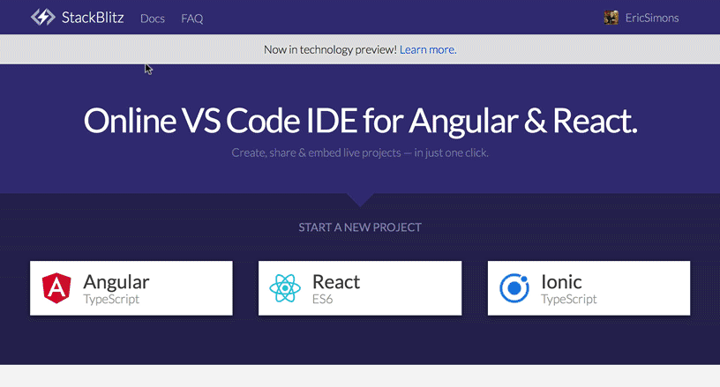
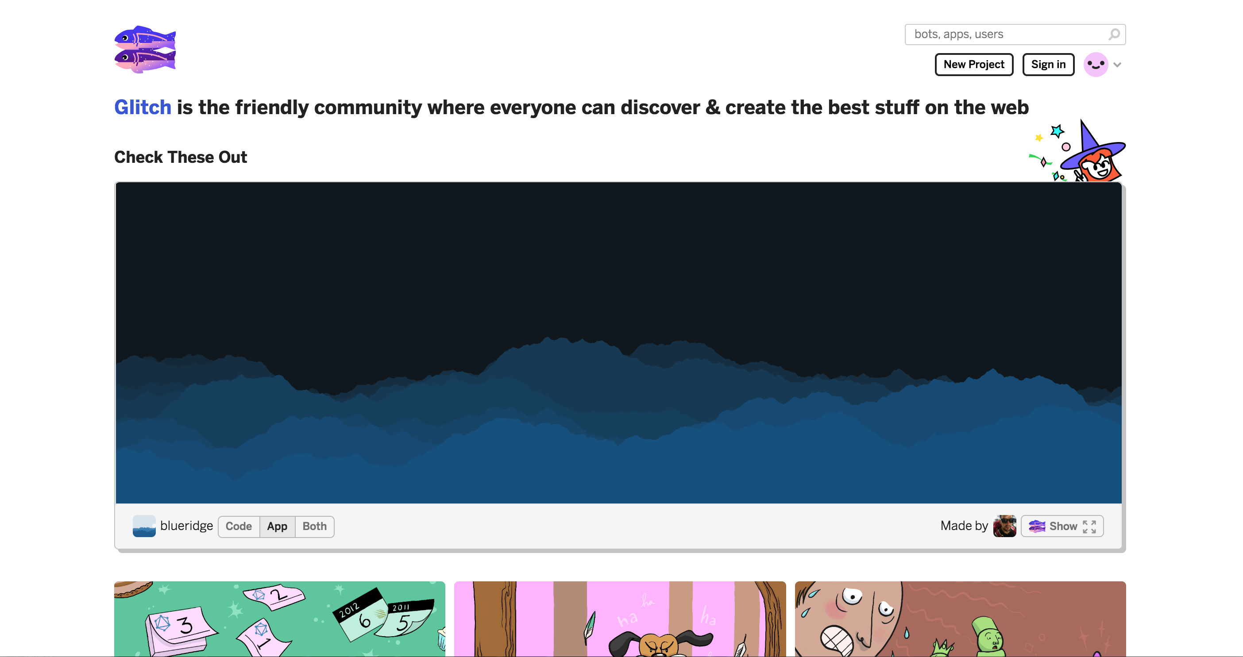
Componentes Polymer > Online Tools
OnLine Tools > : StackBlitz / Glitch
Polymer
@fmaralv

Slide 101
Componentes Polymer > Styling
Styling
Polymer presenta unos estilos predefinidos basados en Material Design (https://material.io/) en sus componentes que pueden ser personalizados mediante CSS estandar o haciendo uso de los estilos predefinidos en las librerias de Polymer.
El componente paper-styles encapsula los estilos predefinidos del resto de los componentes de la librería de Polymer.
Tenemos los ficheros:
color.js: Paletas de colores.
typography.js: Fuentes utilizadas por Material Design.
default-theme.js:Temas de Material Design.
shadow.js: Cónfiguracion de sombreados de Material Design.
demo-pages.js: Temas personalizados .
Polymer
@fmaralv

Slide 102
Componentes Polymer > Styling
Styling > Selectores CSS
Polymer presenta varios selectores CSS propios:
:root -> Selector de aplica a nivel de la raiz del DOM.
:host -> Aplica a los componentes descendientes hacia abajo
De manera adicional tenemos:
Var() -> Permite utilizar variables ya definidas
background-color: var(--app-primary-color);
Referencia Completa: https://polymer-library.polymer-project.org/3.0/docs/devguide/style-shadow-dom
Polymer
@fmaralv

Slide 103
Componentes Polymer > Styling
Styling > Custom CSS mixins
@apply() -> Permite implementar el concepto de mixins que definen un conjunto de propiedades CSS como una propiedad personalizada.
selector {
--mixin-name: {
/* rules */
};
}
selector {
@apply --mixin-name;
}
Polymer
@fmaralv

Slide 104
Componentes Polymer > Styling
Styling > Slots
Los Slots permiten crear “apartados” para que posteriormente se pueda realizar personalizaciones mediante inyección html.
Referencia: https://alligator.io/web-components/composing-slots-named-slots/
…
<slot></slot>
…
<my-info-box>
<p>I'm slotted content!</p>
</my-info-box>
-..
<my-info-box></my-info-box>
Polymer
@fmaralv

